Slide 1
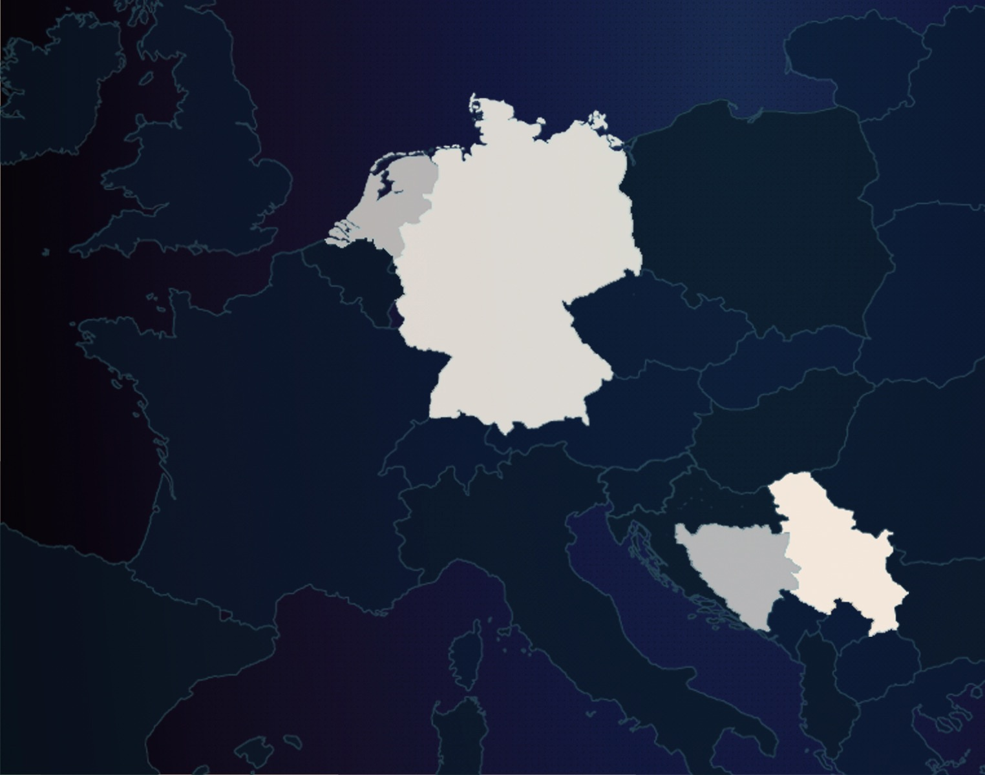
Unsere Standorte_
Hamburg
Münster
Amsterdam
Dortmund
Berlin
Breda
Solingen
Frankfurt
am Main
Karlsruhe
Nürnberg
Stuttgart
Rund 380 Mitarbeiter
arbeiten an
unseren 15 Standorten
in Deutschland und im
europäischen Ausland
München
Doboj
Novi Sad
Banja Luka

Slide 2

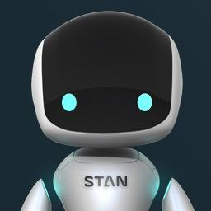

Unser Portfolio_
Strategische it-beratung
Cloudcentric
Schulung
Agile Software Factory
Technology consulting

Slide 3
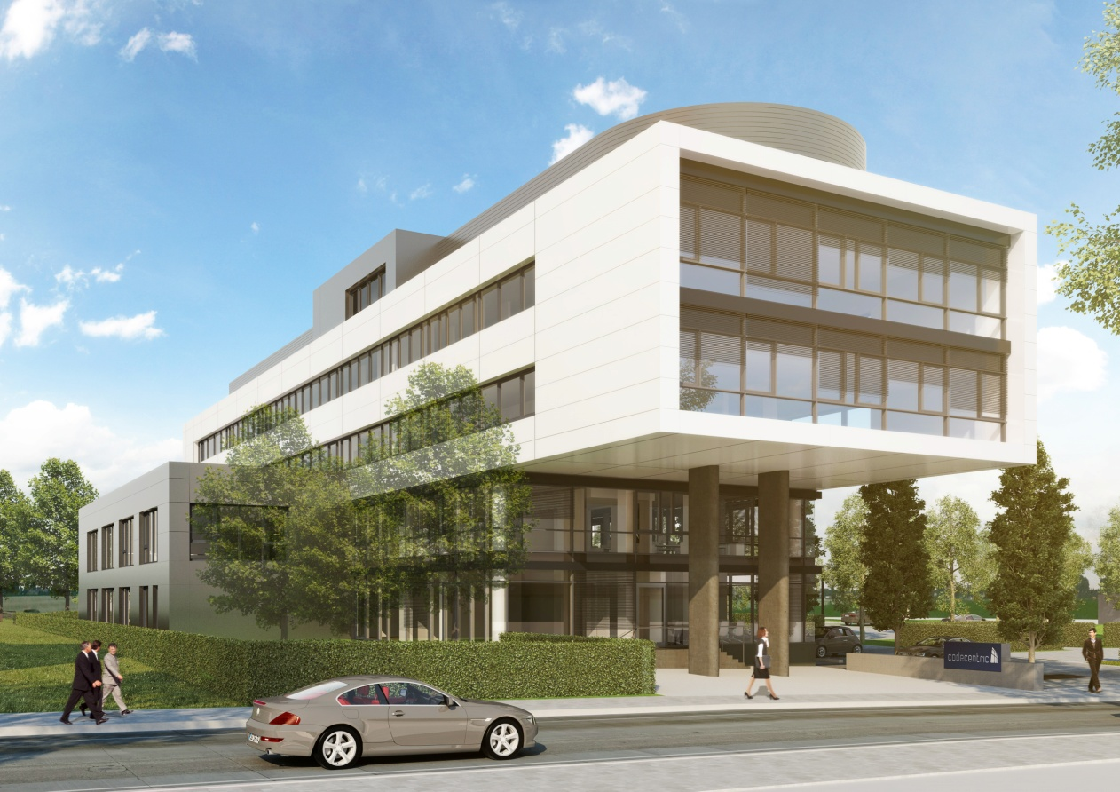
Unsere NEUE Firmenzentrale_

Slide 4
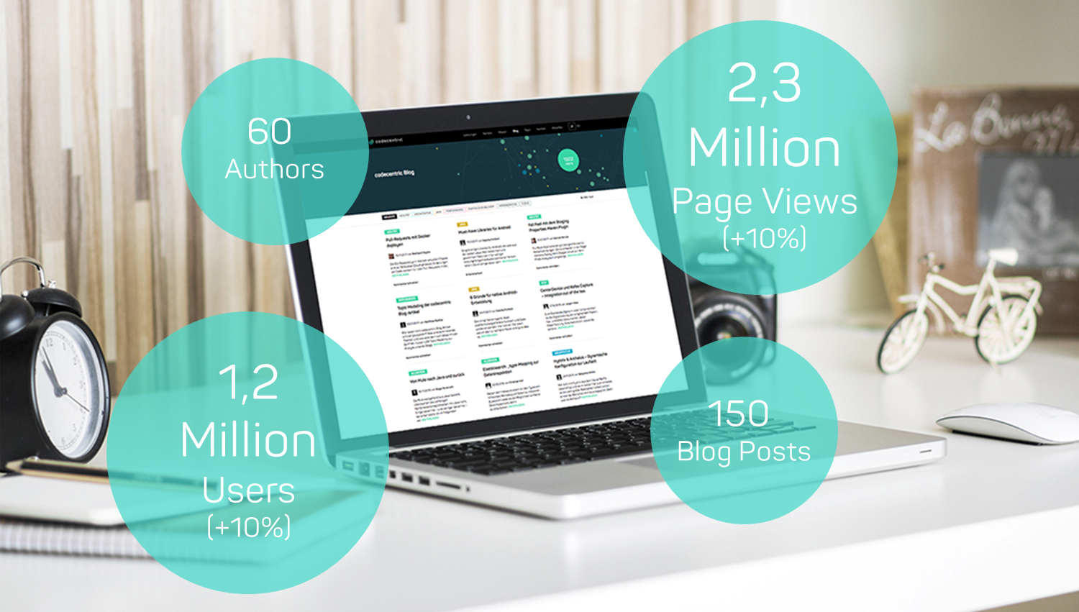
Knowledge Leadership_

Slide 5
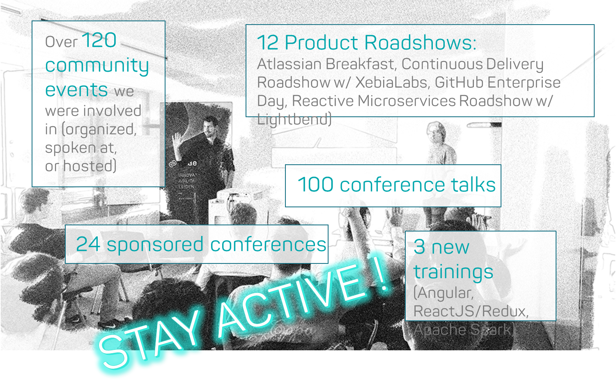
Knowledge Leadership_

Slide 6
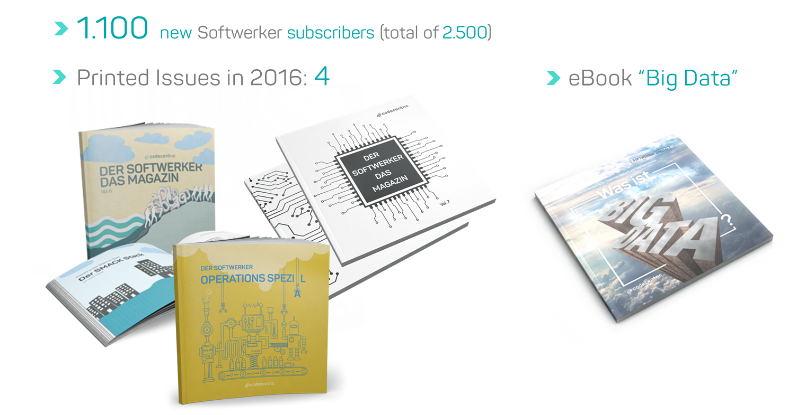
Knowledge Leadership_

Slide 7
Teamgeist
Neue Technologien
4+1 Modell
Feelgood Management
Work-Life-Balance
Transparenz
Projekt vielfalt
Flache Hierarchien
Standort naher Einsatz
Soziales Engagement
Gute Gründe

